Slide 1

Promoviendo la Atención y la Educación Infantil Segura Para Todos
California AB 495 / Ley del Plan de Preparación Familiar
23 de junio de 2026
Notes:
Depending on the presentation: Explain the translation/simultaneous interpretation; How to get to language channel. We will send out the slides after. We are recording.
Why we decided to do the presentation? What does this presentation cover?
We want to inform childcare providers about the AB 495 - the Family Preparedness Plan Act – what it is, who it applies to, your rights as providers, and how to create policies for your childcare business to ensure that you’re following the new law.
We also want to arm childcare business owners and staff with the knowledge of what their rights and responsibilities are if ICE appear.
Also want to honor the knowledge in the room, many of you have lived experience with ICE.
Please feel free to put questions in the chat as we go on and we will have time at the end for Q&A.

Slide 2

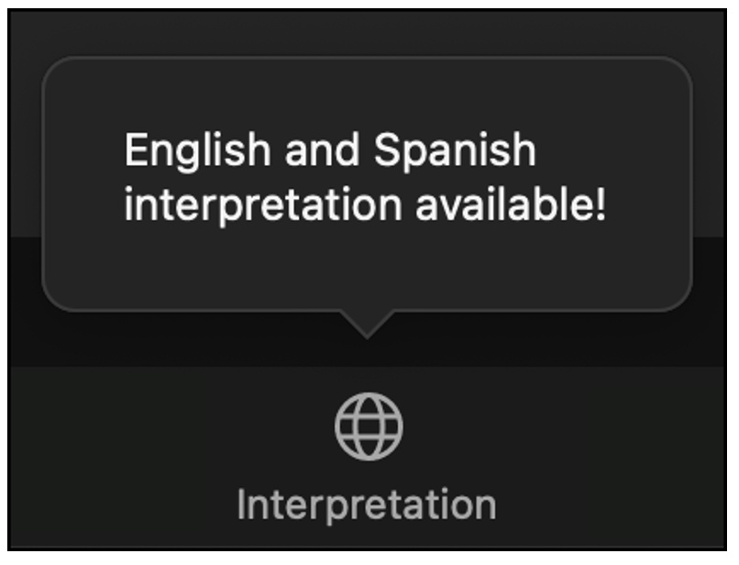
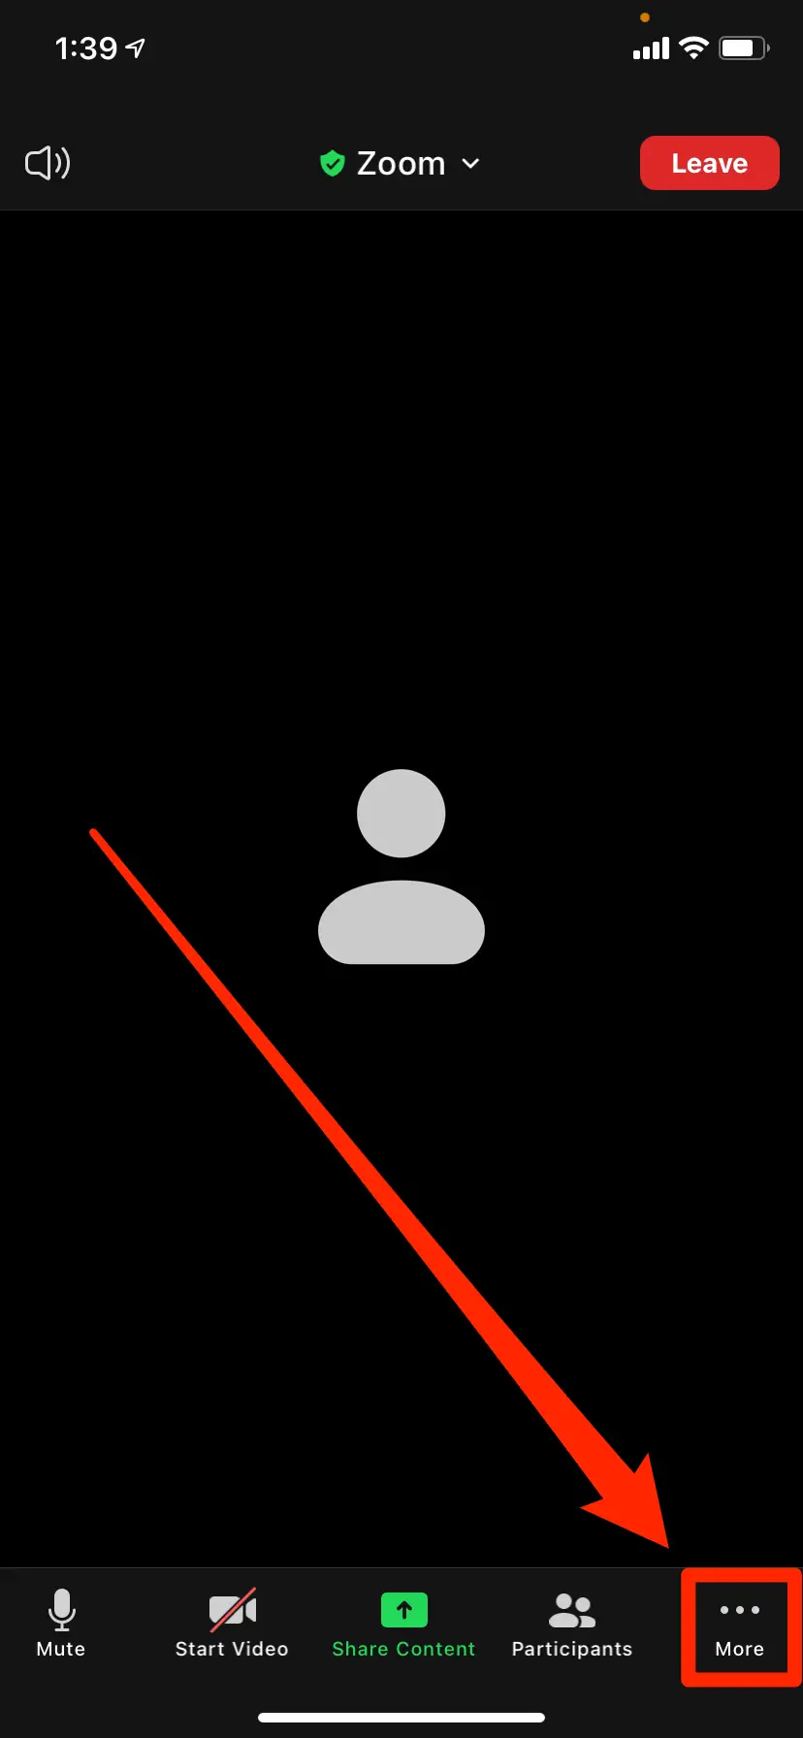
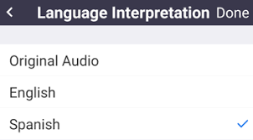
Welcome Bienvenidos
Select Your Language / Eliga su idioma
Oprima el botón marcado “Interpretation” (el globo)
en la parte baja de la pantalla. Seleccione “Spanish”.
Computer / Computadora
Phone / Por Telefono
Notes:
Before we dive into our topic today I want to share a few reminders:
Today’s webinar provides live Spanish translation. To access it, click on the Interpretation Icon in your Zoom controls. Then, select Spanish. To mute the English in the background, select Mute Original Audio.
El seminario web de hoy se interpretará en vivo al español para quienes lo deseen. Para acceder a este servicio, haga clic en el icono de interpretación en los controles de Zoom. Luego, seleccione español. Para silenciar el inglés de fondo, seleccione Silenciar el audio original (Mute Original Audio).
We want to thank our interpreters Edna Santizo & Julie Young. Le agradecemos a nuestros intérpretes Edna Santizo y Julie Young.

Slide 3



Presentación por:
ALL IN for Safe Schools es una coalición de organizaciones sin fines de lucro trabajando juntos para apoyar a educadores desde el cuidado y la educación temprana hasta el grado 12 en la creación de espacios inclusivos y afirmativos, especialmente para niños de familias inmigrantes y estudiantes LGBTQ+.
Para obtener mas informacion visite allinforsafeschools.org
Notes:
Esta presentación es presentada por ALL IN for Safe School, una campaña con sede en California que reúne a defensores de la educación para apoyar a educadores y proveedores en la creación de espacios acogedores y seguros, con un enfoque en los niños de familias inmigrantes y en los estudiantes LGBTQ+.

Slide 4
Aviso Legal
Esta presentación pretende ser una visión general y es únicamente con fines informativos. Esta presentación no debe interpretarse como inclusiva, ni como la prestación de servicios legales a ninguna persona o entidad. Asistir a esta presentación no crea ninguna relación abogado-cliente.

Slide 5
Introducciones
Public Counsel es un bufete de abogados sin ánimo de lucro que ofrece asistencia legal gratuita a pequeños empresarios y organizaciones sin ánimo de lucro, incluidos proveedores de cuidado infantil.
Andrea Fernandez Mendoza es el vicepresidente de Educación en la Academia Infantil de California, una organización sin ánimo de lucro que ofrece educación temprana gratuita y asequible a familias trabajadoras de bajos ingresos.

Slide 6
Resumen
Hoy vamos a tratar lo siguiente:
Antecedentes
Resumen de AB 495
¿Quién está cubierto por la AB 495?
¿Qué exige la AB 495 de los proveedores de cuidado infantil?
Políticas Modelo
Qué hacer si hay agentes de inmigración en la puerta
Lista de verificación de cumplimiento
Conclusiones
Recursos
Preguntas y respuestas
Notes:
CB

Slide 7

Eenraizamiento (Grounding)
Mientras pasamos por el entrenamiento de hoy, queremos recordarles que su bienestar es importante.
Algunos de los temas que cubriremos - como la amenaza de redadas, deportaciones, riesgos a su seguridad – pueden generar emociones fuertes, estrés, o memorias dolorosas.
Es totalmente normal sentirse abrumado, estresado, o tener miedo.
Cuídese, por favor – salga por un momento, estírese, tome agua, o respire a fondo.
Nuestra meta es apoyarlo – no estresarlo. No está solo.

Slide 8
Movimientos ligeros para soltar la tensión
Respirar suavemente
Inhale profundamente por la nariz… y suelte la respiración por la boca lentamente.
Hagámoslo de nuevo, llenando los pulmones como un globo… y soltando el aire lentamente.
Soltar los hombros
Ahora hay que mover los hombros un poco. Levante los hombros hacia sus orejas delicadamente mientas inhala… y al exhalar, deje que caigan como soltar un suspiro.
Hay que repetirlo unas cuantas veces más, levantando al inhalar… y soltando al exhalar.
Relajar la mandíbula
A veces apretamos la mandíbula sin darnos cuenta. Si se siente cómodo, mueva la mandíbula de lado a lado delicadamente.
También puede abrir la boca un poco como si estuviera bostezando y dejar que cualquier tensión se suelte.
Notes:
Choose your own adventure

Slide 9
Antecedentes: Andrea Fernandez Mendoza de CA Children's Academy
Notes:
AM
Andrea to share context behind new immigration policies and how its impacted her program and families as well as why learning about AB 495 is important.

Slide 10
¿Qué es la AB 495?
Notes:
CB

Slide 11
Acerca de AB 495
AB 495 es la Ley del Plan de Preparación Familiar de 2025, una ley de California diseñada para proteger la privacidad familiar y el bienestar de los niños cuando la aplicación de la ley de inmigración amenaza la estabilidad familiar.
Exige que el Fiscal General de California emita directrices y modelo de políticas para los proveedores de cuidado infantil
Exige que ciertos proveedores de cuidado infantil adopten estas políticas antes del 1 de julio de 2026
Se centra en mantener las instalaciones y los niños seguros y accesibles independientemente de su estatus migratorio
Fomenta la preparación ante emergencias para las familias
Notes:
CB
Last year, California passed a new law called the Family Preparedness Act of 2025 (AB 495) to protect family privacy and children’s well-being. It became effective January 1st of this year (2026).
The law is designed to ensure the safety and privacy of children and families as well as the accessibility of childcare homes and centers regardless of a family’s immigration status.
It was created to protect the continuity of care for children, reduce fear for families, help providers respond lawfully, preserve trust in childcare settings, and keep the focus on child safety rather than enforcement.
The law requires the California Attorney General to issue model policies for childcare providers. Only certain types of providers are required to adopt these policies. In the coming slides, we’ll tell you which providers this law explicitly applies to and when those providers are required to adopt the model policies.
However, it’s recommended that all providers adopt these or similar policies to partner in creating safe and protective environments for children and families and to comply with the law.
The law also encourages families to plan for emergencies – for example, who will care for a child in the event that a parent is detained

Slide 12
Antes vs. Después de AB 495
Antes de la AB 495, muchos proveedores de cuidado infantil dependían de leyes generales de privacidad o de directrices escolares que no abordaban directamente los entornos de cuidado infantil.
Tras la AB 495, los proveedores tienen normas y políticas modelo específicas a nivel estatal que limitan los impactos de la aplicación de la ley migratoria en niños y familias.
Notes:
CB
AB 495 equips childcare providers with clear policies to safeguard family privacy and shield children from the impacts of immigration enforcement.
Before AB 495:
No comprehensive child-care-specific immigration response framework
Inconsistent practices across facilities
Less clarity for staff responding to ICE requests
Limited formal preparedness expectations
After AB 495:
Clear model policies
Stronger emergency contact planning
Generally prohibits collection unless legally required
Formal response guidance for enforcement requests

Slide 13
¿Quién está cubierto por la AB 495?
Notes:
CB

Slide 14
¿Se aplica el AB 495 a mi programa de cuidado infantil?
Sí, la AB 495 se aplica a:
Programas estatales de preescolares de California (con licencia y exentos de licencia)
Centros de cuidado infantil y hogares con licencia
No, la AB 495 no se aplica a:
Proveedores que cuidan de niños relacionados con ellos
Proveedores que cuidan de una familia además de la suya propia
Ciertas guarderías cooperativas gestionadas por padres
Ciertas guarderías temporales en el centro
Notes:
CB
While AB 495 specifically requires certain childcare businesses to adopt the Attorney General’s model policies, it is recommended that all childcare providers adopt these or similar policies to ensure that children and families are protected from the impacts of immigration enforcement.
Who must follow:
California State Preschool Programs – licensed and licensed-exempt – must adopt policies by July 1, 2026
“License-exempt California State Preschool Program facilities” refers to those California State Preschool Program classrooms operated by LEAs under contract with the California Department of Education (CDE) that meet additional operating requirements in a school building and that meet specified conditions.
Licensed childcare centers and most family childcare homes – adopt model policies or use equivalent protections by July 1, 2026 (highly encouraged)
“Licensed child daycare facilities” refers to all licensed child care facilities in California, including all licensed California State Preschool Programs (CSPPs). This includes most family child care homes, preschools, and other early childhood education facilities in California. ​
All ECE and child care providers must review their own policies to make sure they do not conflict with these model policies, and any information, policies, or guidance provided by facilities to parents or authorized representatives must be revised if they do.
It’s only recommended that the following adopt model policies:
Providers caring for children who are related to them
Providers caring for one family in addition to their own
Certain parent-run-co-op daycares
Certain temporary on-site daycares
Please reach out to an attorney if it is unclear whether AB 495 applies to your childcare business.

Slide 15
¿Qué exige la AB 495?
Notes:
CB

Slide 16
¿Cómo puedo cumplir con la ley?
Solo pide la información necesaria
No compartas información personal sobre niños y sus familias a menos que la ley lo requiera o esté autorizado
Exigir a los agentes de inmigración que presenten una orden judicial antes de entrar
Pide a los padres o tutores que actualicen regularmente la información de contacto de emergencia
Reporta visitas a las fuerzas del orden y solicitudes de información
Comparte las Políticas Modelo del Fiscal General de California con padres o tutores
Notes:
CB
Read general guidance from the slide.
We’ll discuss each of these requirements in more detail in the next slides.

Slide 17
Solo pide la información necesaria. No pidas...
A menos que sea exigido por ley o por las normas de los programas educativos apoyados por el estado, en general, los proveedores no deberían solicitar la siguiente información relacionada con la inmigración:
Estatus migratorio
Estado de ciudadanía
Números de registro de extranjeros
Números de la Seguridad Social
Documentos de identidad innecesarios
Notes:
CB
The strongest protection is often not collecting unnecessary sensitive information in the first place. Unless the law or state-supported educational program rules require it, do not collect information about immigration status, citizenship status, alien registration numbers, social security numbers, or unnecessary identity documents.

Slide 18
En su lugar, pide...
Cuando se permiten varias formas de documentación, acepta opciones que revelen menos información personal.
Prueba alternativa de relación con el niño
Métodos flexibles de verificación de trabajo
Formularios de tutela/cuidador cuando es legal
Documentos que no revelan el lugar de nacimiento o el estado
Mantén toda la información recopilada confidencial y segura. Descarta información sensible cuando ya no sea necesaria.
Notes:
CB
When possible, collect documents that reveal less personal information.
Alternative proof of relationship to child – court orders or guardianship documentation, Caregiver Authorization Affidavits
Flexible work verification records – paystubs, tax returns, business ledgers
Any information collected must be kept confidential and secure.
Providers should limit staff access to records, keep files secure and private, use one administrator for requests, never casually discuss family information, and document unusual requests.
Discard any sensitive information once it’s no longer needed.

Slide 19
Solo comparte lo que sea obligatorio o autorizado por la ley
No compartas información personal sobre niños y sus familias a menos que la ley lo requiera o esté autorizado.
Tu negocio de cuidado infantil está obligado o autorizado a compartir información si...
Recibes una orden judicial válida, citación judicial u orden judicial
La divulgación está directamente relacionada con la administración del programa
Tienes permiso manuscrito de un padre o tutor
Notes:
CB

Slide 20
Exigir a los agentes de inmigración que presenten órdenes judiciales antes de entrar
No permitas que agentes de inmigración entren en áreas privadas de tu instalación sin una orden judicial válida u orden.
Las zonas privadas pueden incluir:
Aulas
Oficinas del personal
Salas de archivos
Espacios de trabajo exclusivos para el personal
Zonas con niños bajo supervisión
Las zonas públicas pueden incluir: zonas de espera, vestíbulos, aparcamientos abiertos al público
Notes:
CB
Not every part of a facility is open to the public. It’s important to know the difference between public and private spaces because you have the constitutional right to deny entry to private spaces without a valid judicial warrant or court order.
Private areas are spaces where individuals have a reasonable expectation of privacy and may include classrooms, staff offices, records rooms, staff-only workspaces, areas with children under supervision, etc. If an immigration agent comes to your childcare business and asks to enter, you can require that the agent show you a judicial warrant or court order before letting them into these private spaces.
Review the warrant or court order yourself. It must state your business’s address, what areas the agent is allowed to enter, at what times, and be signed by a judge.
Public areas may include lobbies, parking lots open to the public, etc. These are areas where the public can enter without permission. Agents may enter public areas without a judicial warrant or court order during normal business hours.

Slide 21

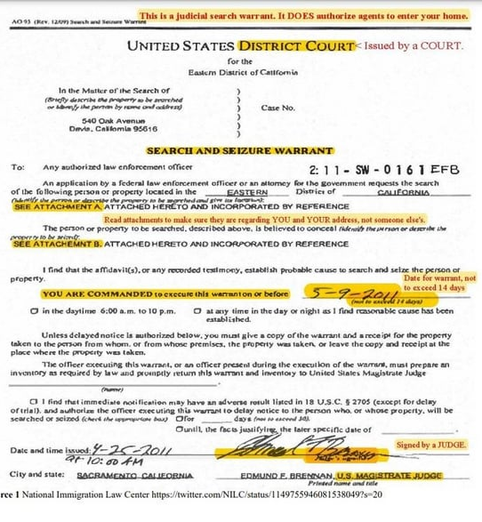
Órdenes judiciales
Emitido por un tribunal judicial y firmado por un juez
Autoriza un arresto, incautación o registro. (verificar el alcance)
Las fuerzas del orden deben ejecutarla en un plazo de 14 días
Si es válido, debes cumplir
Notes:
CB
Firstly we wanted to show you want a judicial warrant looks like because these you DO have to comply with. There are serious consequences for failing to comply.
It will be signed by a federal court judge or magistrate, not an immigration judge/agent.
Every time you’re going to scan it top to bottom:
Who issued it?
If it has an address on it, is it the correct address? Correct name? If it is an incorrect address you can let them know it is not valid. Incorrectly spelled names could be someone else.
Does it authorize a search of the facility or an arrest? What does it authorize?
It might say “Apartment 4, all common hallways, lobby of building.”
So limit it to that.
(4) Has it expired? Have more than 14 days elapsed since it was signed.
(5) Is it signed by a judge and not an immigration official?
What if they DO have a valid warrant? If the judicial warrant authorizes the arrest of a particular individual, you can ask that individual to come to the front of the school to meet the officer rather than giving the officer access to enter the school. Providing the officer access to enter the school can be construed as consent to a search and seizure regardless of whether they have a judicial warrant and what/who is listed in the warrant. An officer for example may then question people they encounter along the way, which could possibly lead to collateral arrests.
If the warrant is not a valid judicial warrant, you can deny the request. If the judicial warrant authorizes a search only of a particular office in your school, law enforcement may not use it as a basis for searching other offices, classrooms, storage rooms, etc. You can object if the law enforcement officer goes beyond the scope of the warrant or subpoena’s authority, beyond what the document states they can do.

Slide 22
Pide a los padres o tutores que actualicen regularmente la información de contacto de emergencia
Solicita rutinariamente a los padres o representantes autorizados que revisen y actualicen la información de contacto de emergencia según sea necesario para asegurar que un adulto de confianza pueda cuidar de un niño si un padre o tutor es detenido o deportado.
Anima a los padres a planificar emergencias relacionadas con la aplicación de la ley migratoria.
Por favor, consulte la guía de preparación familiar de Public Council para más información
Notes:
CB

Slide 23
Reporta visitas a las fuerzas del orden y solicitudes de información
Las guarderías con licencia deben informar al Fiscal General y al Departamento de Servicios Sociales (CDSS) de las solicitudes de información o acceso a la instalación por parte de un agente o empleado de una agencia policial al Fiscal General y al Departamento de Servicios Sociales de California (CDSS).
Para presentarse ante el CDSS, presenta el LIC 624 (para centros de cuidado infantil) o LIC 624B (para hogares familiares de cuidado infantil).
Notes:
CB

Slide 24
Compartir Políticas Modelo con padres o tutores
Por último, los proveedores estatales de educación infantil de California están obligados a notificar a los padres/tutores sobre las Políticas Modelo del Fiscal General de California y mostrar a los padres y tutores cómo acceder a las políticas que ha adoptado su programa de cuidado infantil.
Aunque los proveedores de preescolares no estatales no están obligados a adoptar las Políticas Modelo del Fiscal General de California, recomendamos que todos los proveedores preparen y utilicen políticas similares para proteger al personal y a los clientes, y abordar las interacciones con los agentes de inmigración.
Notes:
RM

Slide 25
Políticas Modelo
Notes:
RM

Slide 26
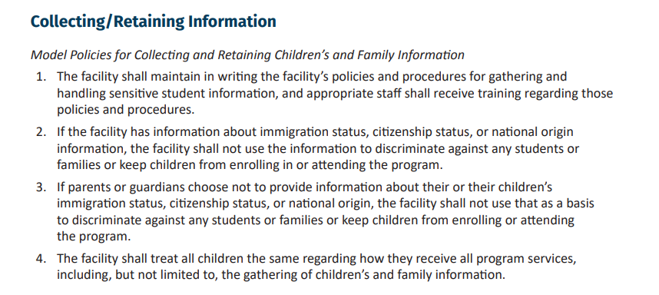
Políticas Modelo
Notes:
RM
Share link in chat to model policies: B 495 “Promoting Safe Early Childhood Education for All” Guidance and Model Policies, (Appendix A, pages 45-52).
Pages 45-49 includes the model policies (what the previous slides have shown).
Pages 49-52 offer model best practices that are optional to adopt

Slide 27
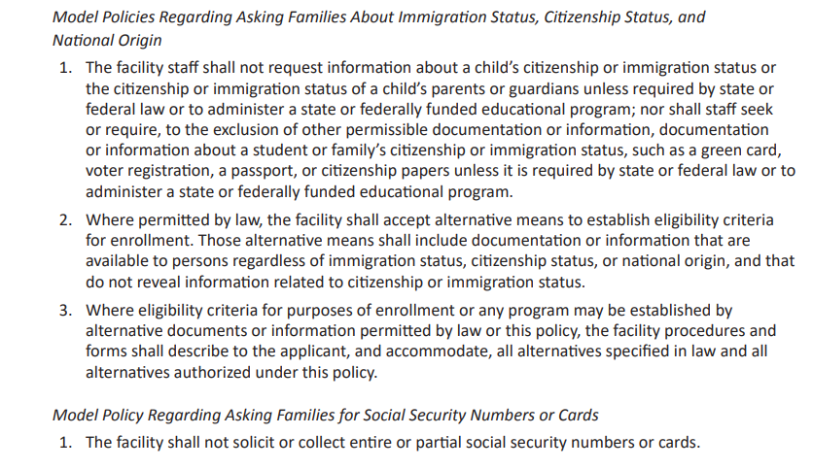
Políticas Modelo
Notes:
RM
Share link in chat to model policies: B 495 “Promoting Safe Early Childhood Education for All” Guidance and Model Policies, (Appendix A, pages 45-52).

Slide 28
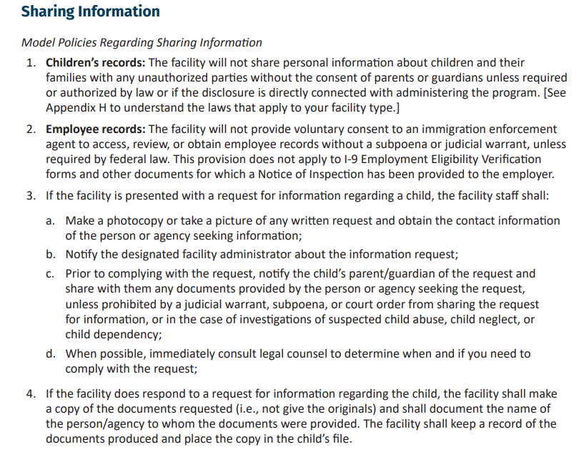
Políticas Modelo
Notes:
RM
Share link in chat to model policies: B 495 “Promoting Safe Early Childhood Education for All” Guidance and Model Policies, (Appendix A, pages 45-52).

Slide 29
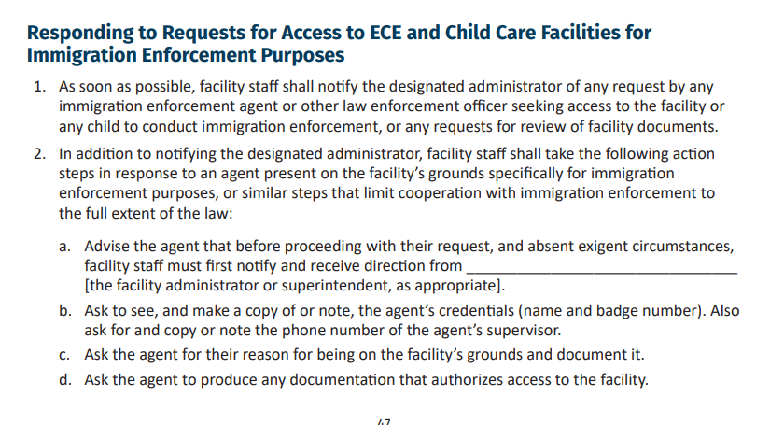
Políticas Modelo
Notes:
RM
Share link in chat to model policies: B 495 “Promoting Safe Early Childhood Education for All” Guidance and Model Policies, (Appendix A, pages 45-52).

Slide 30
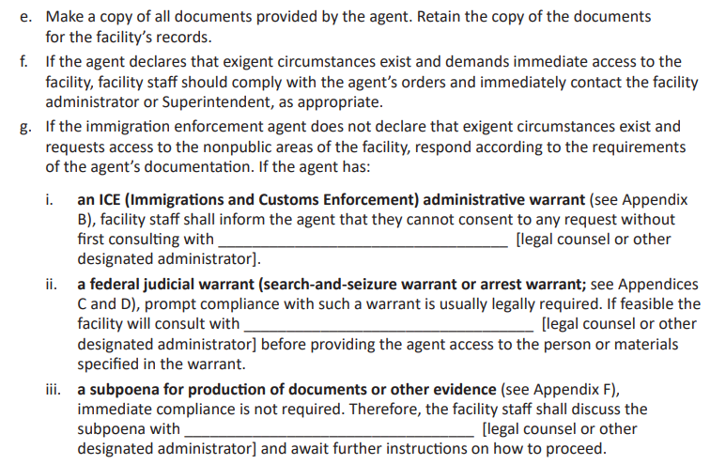
Políticas Modelo
Notes:
RM
Share link in chat to model policies: AB 495 “Promoting Safe Early Childhood Education for All” Guidance and Model Policies, (Appendix A, pages 45-52).

Slide 31
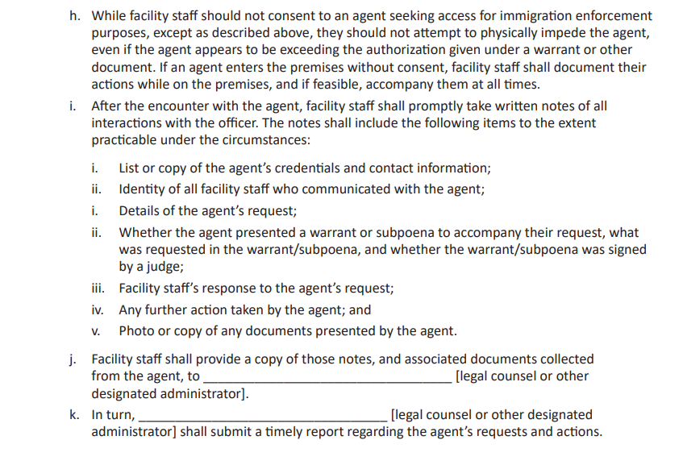
Políticas Modelo
Notes:
RM
Share link in chat to model policies: B 495 “Promoting Safe Early Childhood Education for All” Guidance and Model Policies, (Appendix A, pages 45-52).

Slide 32
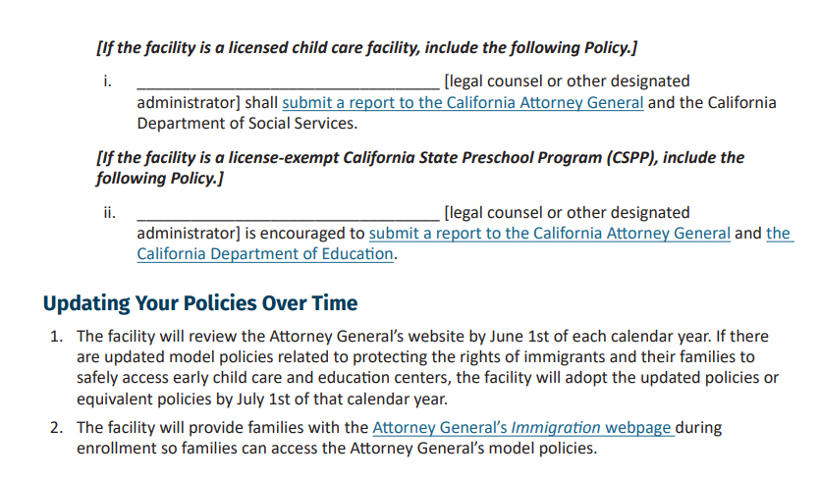
Políticas Modelo
Notes:
RM
Share link in chat to model policies: B 495 “Promoting Safe Early Childhood Education for All” Guidance and Model Policies, (Appendix A, pages 45-52).
Pages 45-49 includes the model policies (what the previous slides have shown).
Pages 49-52 offer model best practices that are optional to adopt.
Andrea to share about how she’s adopted model policies

Slide 33
Prácticas recomendadas y qué hacer si los agentes de inmigración están en la puerta
Notes:
KM

Slide 34
Prácticas recomendadas para tu programa de cuidado infantil
Ayuda a los padres o tutores con sus planes de preparación familiar en caso de emergencias relacionadas con la inmigración
Actualizar los contactos de emergencia regularmente, identificar a los cuidadores de respaldo, mantener los formularios actualizados, seguir instrucciones escritas de la familia
Asegúrate de que el personal entienda sus derechos al interactuar con la aplicación de la ley de inmigración
Cómo verificar órdenes judiciales y cuándo contactar con un asesor legal. Consulte la guía de interacciones del Fiscal Público con la aplicación de la ley migratoria para más información.
Prioriza y protege el bienestar emocional del niño si un progenitor es detenido o no puede llegar
Mantén la calma con el niño, utiliza contactos de emergencia aprobados, verifica tu identidad antes de la liberación, notifica a la dirección y documenta las acciones tomadas
Notes:
KM
In addition to what’s on the slide…
Immigration concerns cannot become a reason to deny or discourage enrollment or services. Treat all children and families equally. Do not make enrollment decisions based on a family’s accent or the language they speak. Apply documentation rules fairly. Ensure families experience a welcoming enrollment process.
Don’t wait until an immigration enforcement event happens to prepare. The strongest protection for children and families is having clear systems already in place. This also helps staff respond calmly, consistently, and lawfully while keeping the focus on child safety.
To prepare now, review enrollment forms, remove unnecessary questions, update privacy policies, train all staff, practice response scripts.

Slide 35

¡Así que HSI/ICE está en la puerta!
Mantenga la calma. No corra. Póngase en contacto con la persona autorizada.
«No tiene permiso para entrar en zonas no públicas sin una orden judicial. Por favor, permanezca fuera, en esta zona designada».
La persona autorizada inspecciona la documentación proporcionada.
Sin orden judicial: «Tenemos la política de denegar el acceso sin una orden judicial válida».
Sí, orden judicial válida: compruébela dos veces, limite la búsqueda al ámbito de la orden, acompáñelos y documente todo el proceso.
Notes:
Entonces, ¿qué hacer cuando ICE está en la puerta?
En primer lugar, mantenga la calma y no corra. Si huyes, esto puede ser tomado como prueba de delito y causa de arresto. Póngase en contacto con la persona autorizada.
Si le ven fuera, haga que la persona autorizada salga sola para hablar con ella y confirmar su identidad. Intente evitar crear miedo o confusión.
Lea el punto nº 2.
A continuación, la persona autorizada mirará qué documentación han traído consigo. - ¿Es una orden de registro? ¿Una orden de detención? ¿Tienen alguna documentación?
Lea con especificidad.
Hablaremos de las órdenes en detalle en la siguiente diapositiva.
Lea los puntos 4 y 5.
No revele ninguna información sobre los clientes, el personal u otras personas a menos que la orden o citación judicial se lo exija específicamente. No ayude a los agentes del ICE a clasificar a las personas por su estatus migratorio o país de procedencia. Si vienen con una orden administrativa con el nombre de un empleado. Usted no tiene que decir si el empleado está trabajando ese día o no. Y usted no tiene que tomar el agente de ICE a ese empleado. Déjeles hacer su trabajo, pero con supervisión. [leer de diapositiva]Si intentan llevarse algo que es vital para su negocio, puede explicar por qué es vital y pedir permiso para fotocopiarlo antes de que se incauten del original. No permita que le interroguen antes de consultar con un abogado.
Si los agentes insisten en confiscar documentos, documente lo que se llevan. Si intentan inspeccionar documentos confidenciales entre abogado y cliente, puede decirles que son confidenciales y pedir que no los inspeccionen hasta que hable con su abogado. Pida una copia de la lista de objetos incautados durante el registro. Objetar cualquier registro fuera del ámbito, pero sin entrar en debates ni discusiones. Simplemente presente la objeción y tome nota de ella. Si se trata de una violación de sus derechos es una determinación que el tribunal tomará más tarde. Su abogado debe encargarse de ello más adelante.

Slide 36
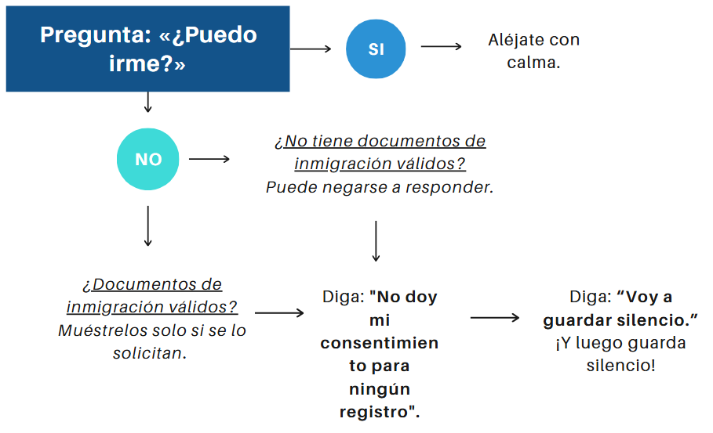
¿Qué pasa si los agentes de inmigración me detienen y me interrogan?
Notes:
“Hola, somos de la policía de ICE, queremos hacerle un par de preguntas.”
Practiquemos:
¿Tengo libertad para irme?
Voy a guardar silencio.
No voy a responder ninguna pregunta.
No doy mi consentimiento para un registro.
No tiene que responder preguntas sobre su estatus migratorio, su lugar de nacimiento, su domicilio, su país de origen ni si tiene documentos.

Slide 37
Lista de verificación de cumplimiento
Notes:
KM

Slide 38
Lista de verificación de cumplimiento
He leído la guía del Fiscal General de California.
He adoptado las Políticas Modelo AB 495
Los programas estatales de preescolar de California deben adoptarse antes del 1 de julio de 2026
Las políticas de mi guardería respecto a la aplicación de la ley migratoria cumplen con los requisitos del AB 495
He compartido mis políticas con las familias que han matriculado a los niños en mi guardería
Notes:
KM
By July 1, 2026, California State Preschool Programs must adopt the model policies.
Licensed childcare businesses are highly encouraged to adopt the model policies or very similar policies by that date as well.
Andrea to share about how she’s adopted model policies

Slide 39
Conclusiones
Notes:
KM

Slide 40
Conclusiones principales
Revisa y edita las políticas existentes para cumplir con las políticas modelo y indica a las familias dónde encontrarlas
Para los programas estatales de preescolar de California, adoptar políticas antes del 1 de julio de 2026
Limitar la recopilación de datos sensibles
Proteger la confidencialidad
Formar al personal con antelación
Preparar los sistemas de emergencia familiar
Mantener a los niños seguros y apoyados
Takeaways
Notes:
KM

Slide 41
Recursos
Notes:
KM

Slide 42
Recursos útiles
Public Counsel ofrece apoyo legal gratuito a los proveedores de cuidado infantil y puede ayudar a redactar y revisar las políticas del programa para asegurar que cumplen con los requisitos de la AB 495.
Rellena un formulario de admisión en línea en https://publiccounsel.org/issues/community-development/early-care-education/#get-help o llama al (213) 385-2977 ex. 300 para recibir ayuda.
AB 495 "Promoción de la educación infantil segura para todos" Directrices y políticas modelo (Apéndice A, páginas 45-52).
Encuentra recursos para proveedores y familias o solicita una formación en www.allinforsafeschools.org
Notes:
KM
Online application link – put in chat
https://publiccounsel.org/services/small-businesses/
www.allinforsafeschools.org

Slide 43
Recursos Adicionales
Guía de autorización de trabajo para empleadores: https://publiccounsel.org/publications/work-authorization-faq-for-employers/
Guía para organizaciones sin fines de lucro y empresas: https://lawyersalliance.org/userFiles/uploads/legal_alerts/Guidance_to_Nonprofits_Regarding_Immigration_Enforcement.pdf
Guía I-9 de USCIS: https://www.uscis.gov/book/export/html/59502
Guía de Public Counsel sobre el ICE para organizaciones sin fines de lucro y pequeñas empresas:https://publiccounsel.org/publications/faqs-on-nonprofit-and-small-business-rights-with-respect-to-immigration-enforcement-ice/
Planes de preparación familiar: https://www.ilrc.org/resources/step-step-family-preparedness-plan and https://publiccounsel.org/publications/a-guide-to-planning-for-your-childs-care-family-preparedness/
Notes:
Red Cards - https://www.ilrc.org/red-cards - KYR - Nonprofits can order them for free. Helpful for staff and customers. You can also print your own.
Consulates – notifying family members

Slide 44

Líneas directas de respuesta rápida
Línea directa de recursos legales de respuesta rápida del Centro de Abogados para la Defensa de Inmigrantes (condados de Los Ángeles, San Bernardino, Orange, Riverside, San Diego e Imperial)
  Propósito: Conectar con servicios legales para personas detenidas
  Línea directa: (213) 833-8283
  Horario de atención: De lunes a viernes de 9:00 a. m. a 4:00 p. m. (hora del Pacífico)
Lista de redes de respuesta rápida de California:
  https://www.ccijustice.org/carrn

Slide 45

Evaluación del seminario web y sorteo
¡Participa para la oportunidad de
ganar $50!
Por favor, complete esta breve
evaluación.
¡Agradecemos sus comentarios!
Las respuestas recibidas en un plazo de 24 horas tras este seminario web participarán en el sorteo del premio.
Se seleccionará a tres ganadores al azar y se les contactará por correo electrónico y teléfono.
¡3 ganadoras serán seleccionadas al azar!
Notes:
Before we dive into our topic today I want to share a few reminders:
Today’s webinar provides live Spanish translation. To access it, click on the Interpretation Icon in your Zoom controls. Then, select Spanish. To mute the English in the background, select Mute Original Audio.
El seminario web de hoy se interpretará en vivo al español para quienes lo deseen. Para acceder a este servicio, haga clic en el icono de interpretación en los controles de Zoom. Luego, seleccione español. Para silenciar el inglés de fondo, seleccione Silenciar el audio original (Mute Original Audio).
We want to thank our interpreters. Le agradecemos a nuestros intérpretes

Slide 46
¿Preguntas?
Notes:
KM

